Slide 1


Základní škola a Mateřská škola generála Pattona Dýšina, příspěvková organizace
AUTOR: Mgr. Jitka Křížková, MBA
NÁZEV: VY_32_INOVACE_1B_05
TÉMA: VYNÁLEZY
ČÍSLO PROJEKTU: CZ. 1. 07/ 1. 4. 00/ 21. 1843

Slide 2
Anotace
Prezentace seznamuje žáky druhého stupně základní školy s vynálezem internetu. Seznamuje s jeho přispěním k vylepšení života a pro vědu.
Autorem materiálu a všech jeho částí, není-li uvedeno jinak, je Mgr. Jitka Křížková, MBA.

Slide 3
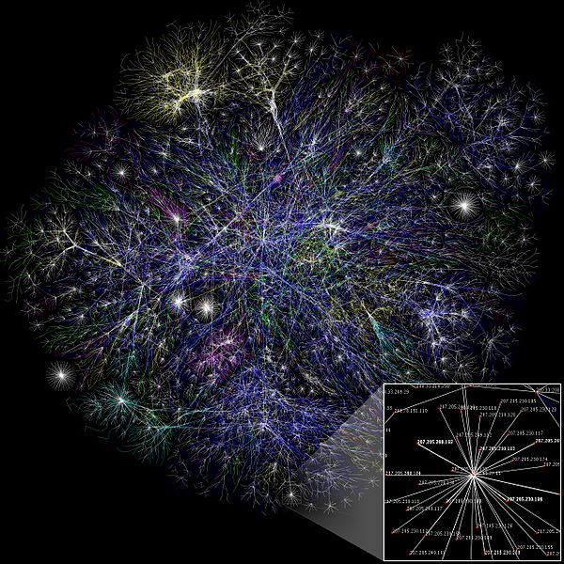
Internet
Internet je celosvětový systém navzájem propojených počítačových sítí („síť sítí“), ve kterých mezi sebou počítače komunikují pomocí rodiny protokolů TCP/IP.
Společným cílem všech lidí využívajících internet je bezproblémová komunikace (výměna dat).
Grafické znázornění části Internetu.

Slide 4
Historie
Historie internetu je spojena se vznikem počítačů (po roce 1945) a následně počítačových sítí, které jim umožnily vzájemně komunikovat.
Přímým impulzem byla studená válka, kde protivníkům hrozilo masivní ničení komunikační infrastruktury jadernými zbraněmi. Odpovědí na toto riziko bylo v USA zadání agentury DARPA na vývoj komunikační sítě pro počítače, která by neměla žádné řídící uzly podobné telefonním ústřednám a místo toho by bylo řízení sítě rozprostřeno (decentralizováno), takže by mohla dále fungovat i při výpadku některých jejích částí. Její dnešní název je internet.

Slide 5
Počátky
Dne 29. října 1969 byla zprovozněna síť ARPANET se 4 uzly, které představovaly univerzitní počítače v různých částech USA.
Poté se připojilo dalších 25 akademických uzlů, zejména univerzit a vědeckých pracovišť. Během sedmdesátých let se k základní síti začali připojovat další sítě, které již vznikaly mimo ARPANET a také mimo USA. Vznikla tak celá řada vzájemně propojených sítí označovaných z počátku jako ARPA Internet, z čehož nakonec zůstalo současné označení internet.

Slide 6
Způsoby připojení
V současnosti existuje několik možností
pro připojení počítače k internetu:
Samotné připojení uživatelů je realizováno různými technologiemi.
Uživatelé se někdy spojují do skupin, aby ušetřili náklady nebo naopak dosáhli na dražší, ale rychlejší připojení.
Zprostředkovatele připojení k internetu označujeme Internet service provider (ISP).
Telefonní linka
Využívá se modem.
Majitelem linky je telefonní operátor.
Bezdrátová datová síť
Satelitní síť
Mobilní telefonní síť
Pomocí elektrické rozvodné síťě
Wi-fi
Pomocí kabelové televize
Připojení přes fibre kabel.

Slide 7
Základní služby Internetu
WWW
Systém webových stránek zobrazovaného pomocí webového prohlížeče.
E-mail
Elektronická pošta.
Instant messaging
Online - přímá komunikace mezi uživateli.
VoIP
Telefonování pomocí internetu.
FTP
DNS
Možnost připojit se vzdálené k počítači.
Přenos souborů.
Sdílení soborů
Domény (systém pojmenování internetových stránek pro snadnější zapamatování).
A další služby a protokoly (online hry,e-shopy…)

Slide 8
Použité zdroje
Obrázky z otevřené galerie Microsoft Office.
Encyklopedie vědy a techniky. Albatros, 1986.
VORÁČEK, Karel. Encyklopedie vynálezů. 1. vyd. Praha: Slovart, 2010. ISBN 9788073912116.
GOLDSMITH, Mike. Vynálezci a jejich vynalezené vynálezy. 1,. Praha: Egmont, 2010. ISBN 978-80-252-1518-0.
CLARKE, Penny. Velké objevy: Vyprávění o objevech, vynálezech a myšlenkách, které obohatily náš život - David Stewart. 1,. Praha: Junior, 2007.

